Slide 1
LICEO MIXTO LOS ANDES /SAN FELIPE
DEPARTAMENTO DE MENTORÍA 2020
Proyecto: “El zorrito abandonado”
3er Año de Educación General Básica

Slide 2
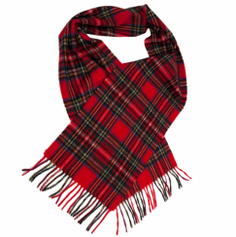
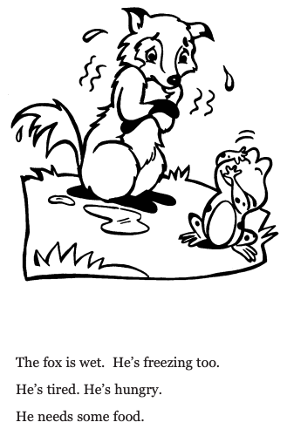
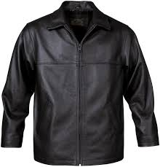
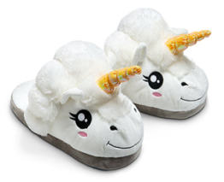
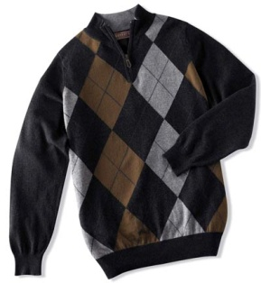
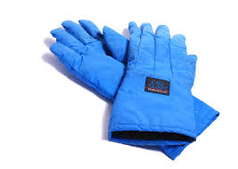
INGLÉS 3º BÁSICO
En la imagen aparece el zorrito y una rana. En la imagen dice que el zorrito tiene hambre, frío y esta cansado. Escucha el audio y repite lo que dice la imagen.
JACKET
SCARF
SLIPPERS
GLOVES
SWEATER
En la imagen encierra las palabras en inglés que corresponden a frío, mojado y cansado.
Ahora observa las prendas de ropa. ¿Qué ropa le pondrías al zorrito? Elige 3 prendas
Escribe tus respuestas en tu cuaderno.
Escucha el audio nuevamente. Practica varias veces hasta que sientas que lo puedas hacer fluidamente. Graba el audio con tus propias palabras y envíalo a tu profesor.

Slide 3
BYE BYE
TAKE CARE!!!!

